Slide 1
꼬꼬마 프로젝트
Finger
Kingdom
팀장 안효용 팀원 이영규, 이정우

Slide 2
Introduce
1
게임소개
2
진행, 개발 상황
3
Q & A

Slide 3
Finger Kingdom
제목 | 장르 | 컨셉 | 플랫폼
Finger kingdom | 턴제 RPG | 전략과 알까기 | PC

Slide 4
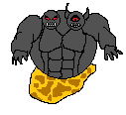






Finger Kingdom
VS
Kingdom TEAM
Enemy TEAM
Play Time - 30분 이상
난이도 -

Slide 5


Finger Kingdom
70%
90%
기획, 밸런스
아트

Slide 6


Finger Kingdom
60%
85%
Programming
UI

Slide 7

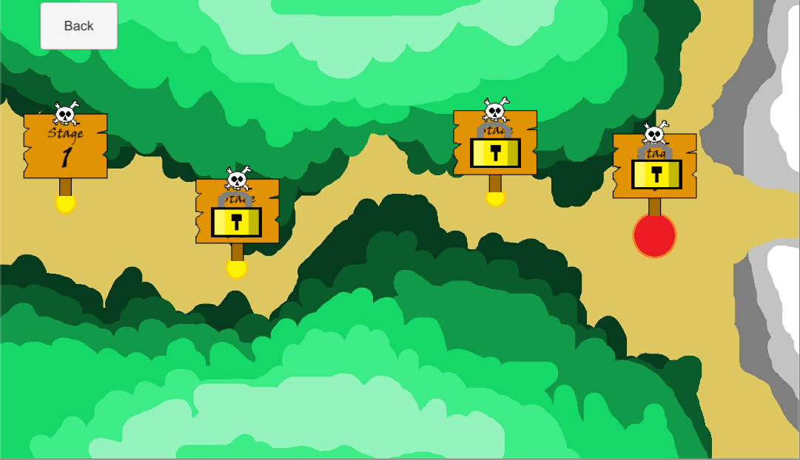
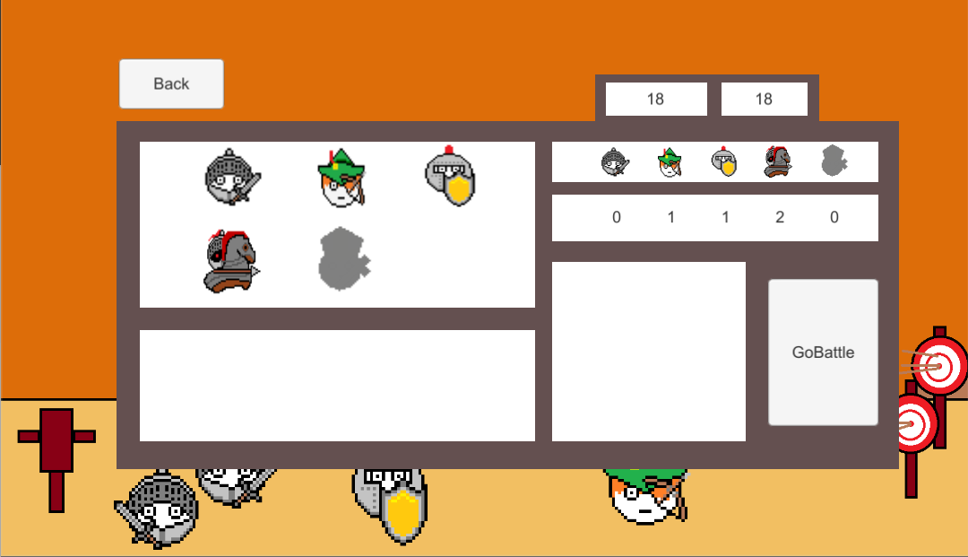
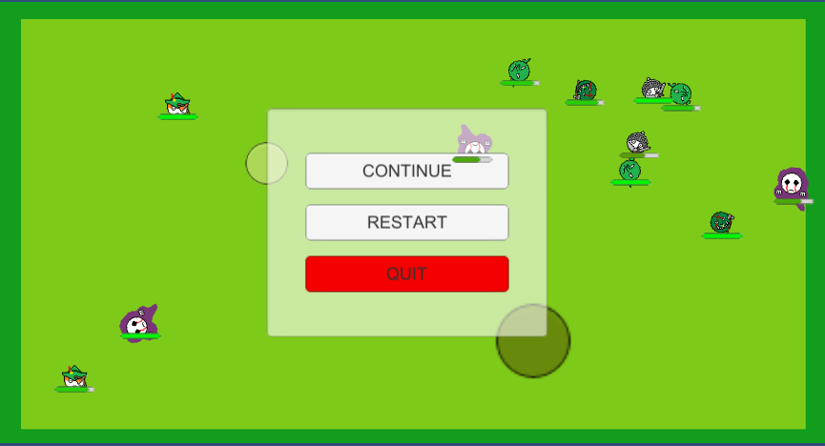
Finger Kingdom
홈화면
스테이지선택
출전유닛
전투화면
홈화면
스테이지선택
출전유닛
전투화면

Slide 8
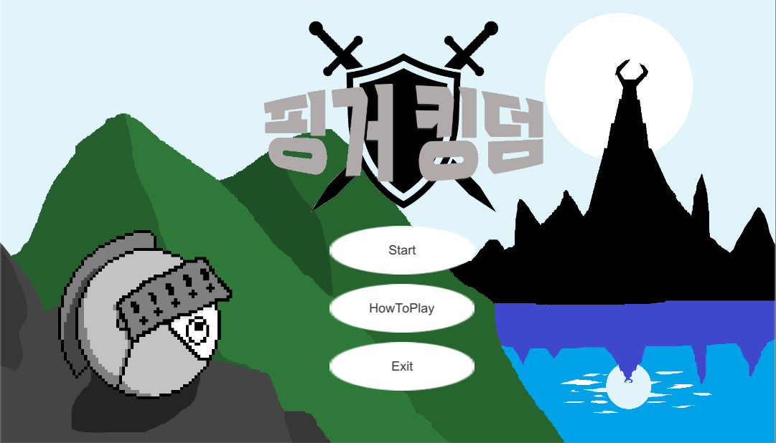
Finger Kingdom
홈화면

Slide 9

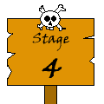

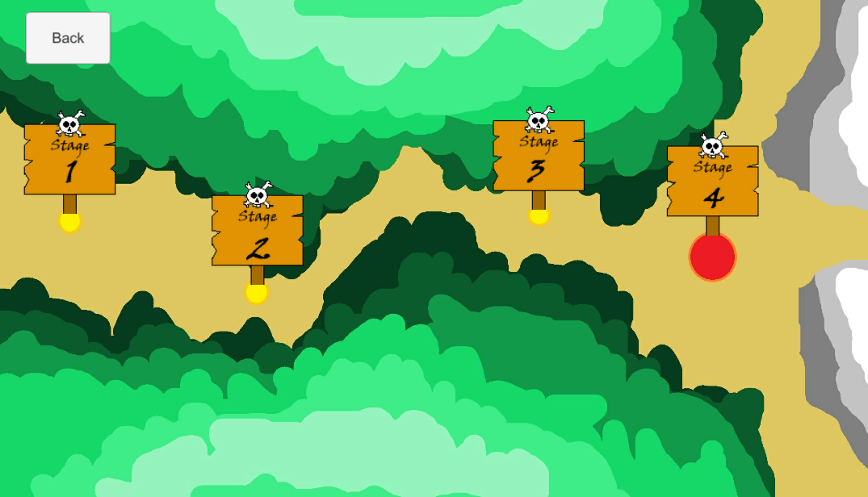
Finger Kingdom
스테이지
스테이지
스테이지를 클리어하면
다음 스테이지가 열린다.

Slide 10
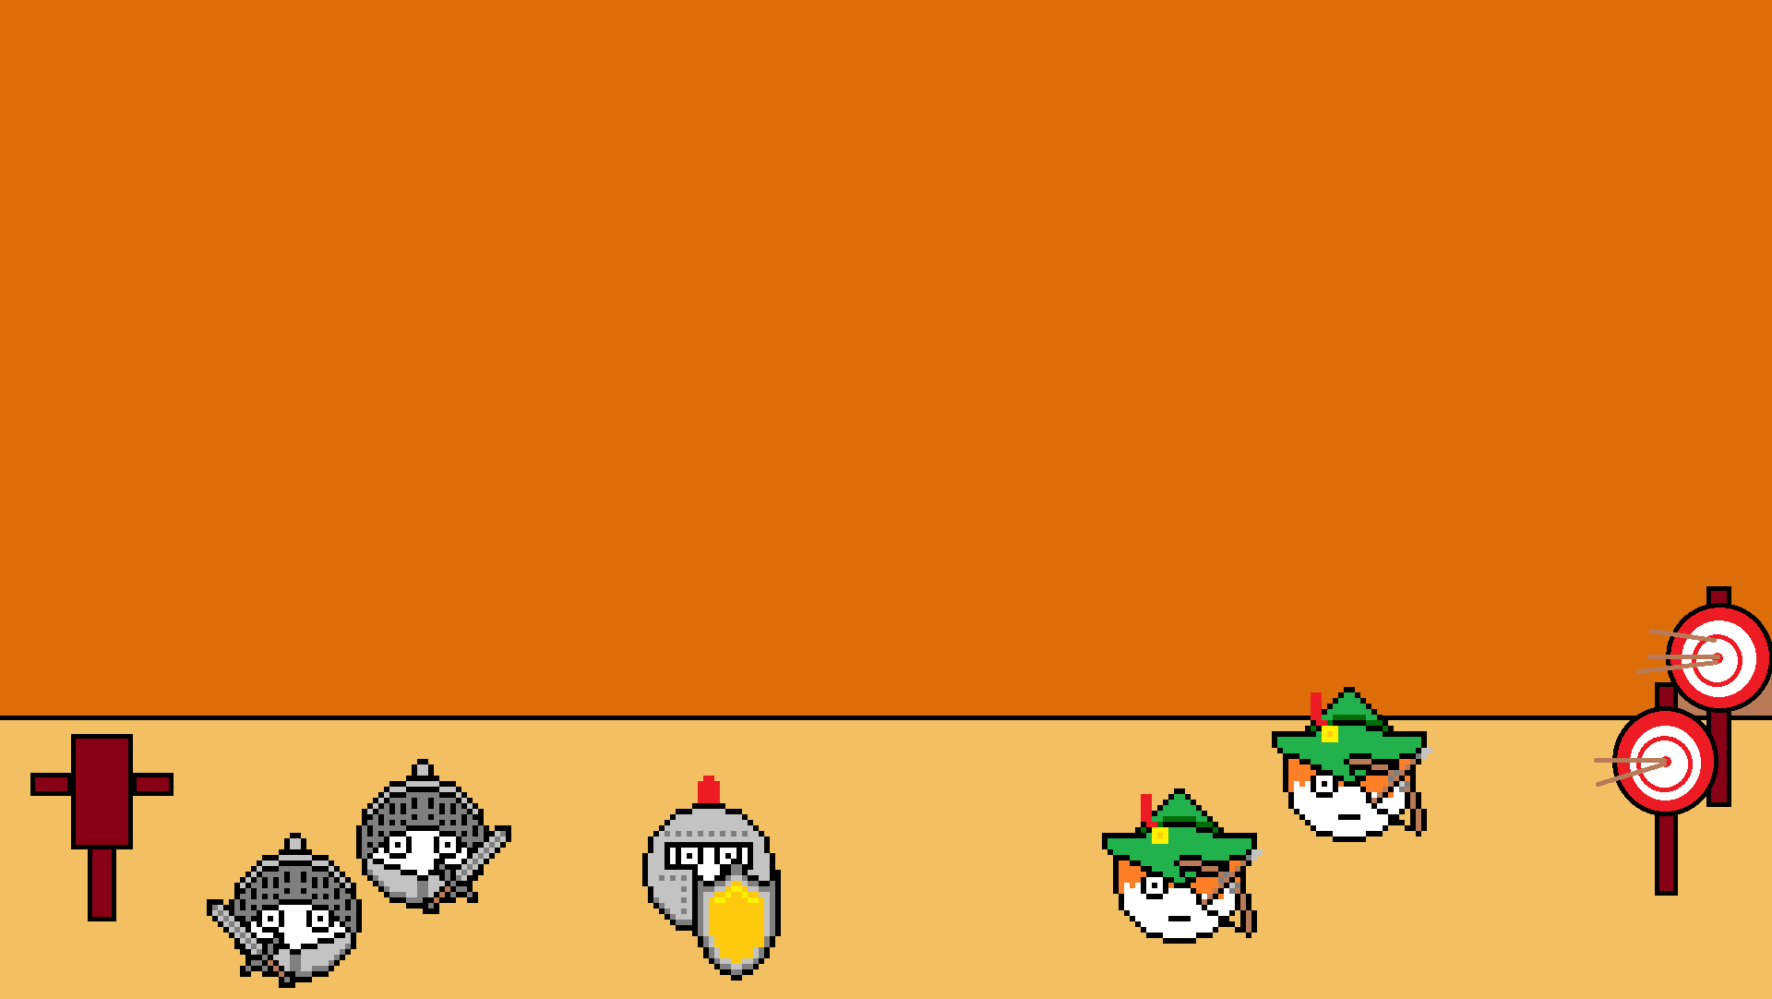
Finger Kingdom
출전화면
유닛선택
출전시킬 유닛을 선택한다. 버튼누르기
최대 cost
현재 cost
전체 출전유닛이 최대 cost를 넘길수는 없다
선택된 출전유닛의
cost 총합
유닛스토리
유닛 스탯
선택된 유닛
(ex) 왕국의 용감한 병사. 기본적인 체력과 공격력을 보유
(ex)
ATK 10 COST 2
DEF 5
HP 100
선택된 유닛 개수가 적혀있다.
다시 고르고 싶으면 해당 유닛을 누르면 된다.

Slide 11
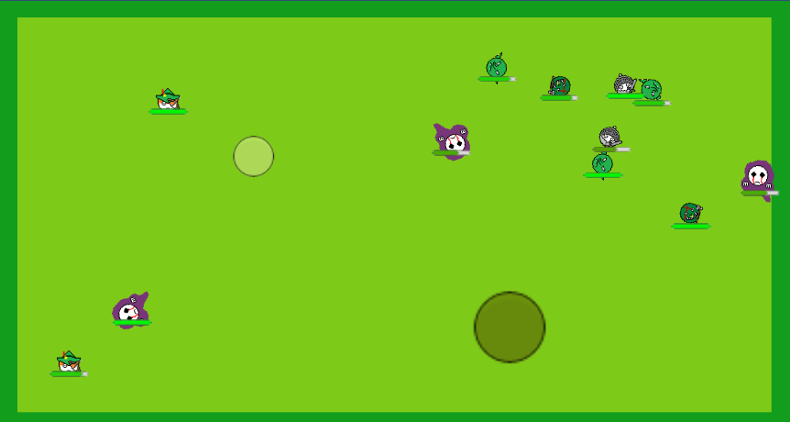
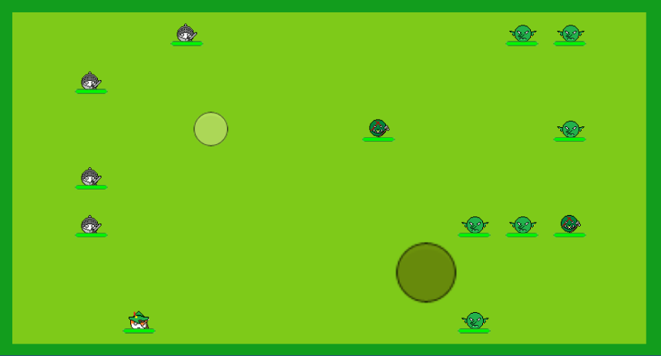
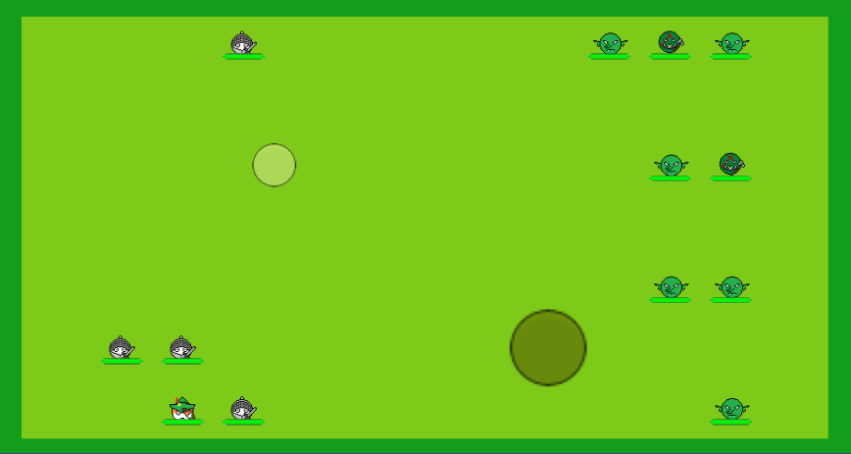
Finger Kingdom
전투화면
시작배치
아군 유닛과 적군 유닛의
시작위치는 일정공간 내에서 랜덤으로 생성된다.
이동, 체력
승리, 패배
플레이어는 원하는 유닛을 드래그해서 유닛을 날린다.
턴제로 운영되고 서로
한 턴씩 움직인다.
적 유닛과 부딪힌다면
유닛의 공격력만큼
적 유닛의 체력이 단다.
유닛은 체력이 0이 되거나, 게임판 밖으로 튕겨나가면 죽게된다.
아군유닛이 적 유닛을 다
죽이면 승리.
반대의 경우 패배.

Slide 12
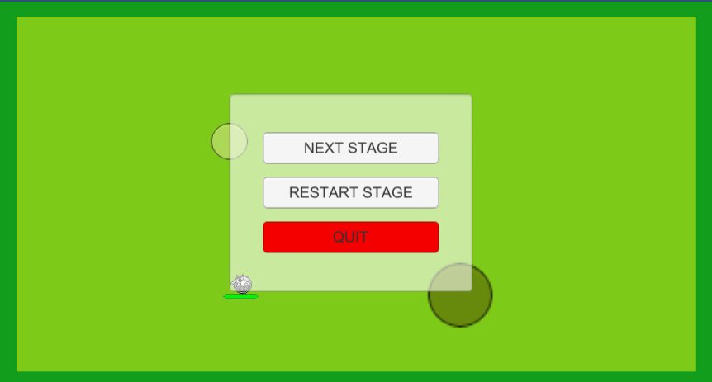
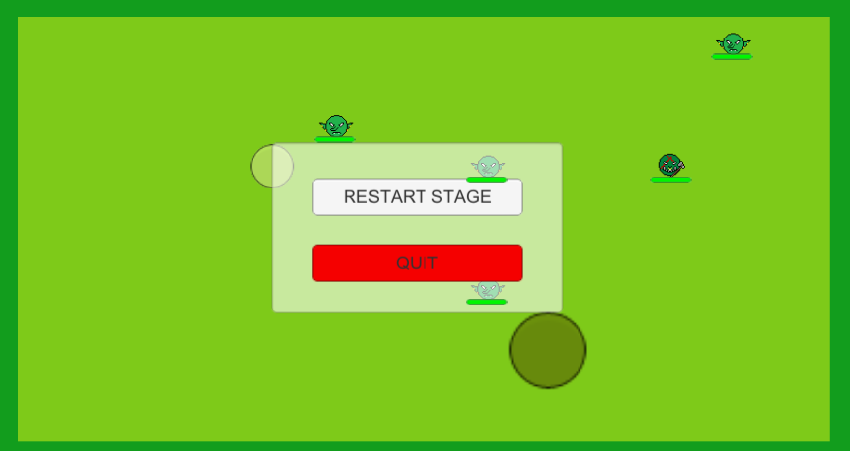
Finger Kingdom
전투화면
ESC
승리시
패배시
게임중 언제든지 ESC를 눌러 게임을 멈출수있고
다시 시작하거나 게임을
나갈수있다.
승리팝업이 뜨게 되고
다음 스테이지로 이동할 수 있다.
패배팝업이 뜨게 되고
다시 시작하거나 게임을
포기할 수 있다.

Slide 13
Finger Kingdom
그럼 건승을 빕니다. 왕국의 영광을 위하여!!

Slide 14


Finger Kingdom
기타
챕터
스토리
현재 기획상 게임은 챕터 4까지 구성되어 있고,
한 챕터당 4 스테이지로 구성 되어 있다.
매 챕터 시작과 마지막에
스토리 화면이 등장한다.

Slide 15
Finger Kingdom
기타
게임
상성
보스
유닛끼리 부딪히면 진동이 발생한다.
특정 스테이지를 클리어하면
새로운 유닛을 얻게 된다.
아군과 적은 상성이 있다.
출전화면에서 상성을
고려해 유닛을 선택해보자.
보스는 패턴이 있다. 플레이하면서 패턴을 파악하며 보스를 클리어해보자.

Slide 16
Finger Kingdom
Q & A

Slide 17
감사합니다.

